Slide 1

Metodología de desarrollo xp
Asignatura : Análisis de sistemas I
Estudiante : Fabio Camacho Encinas
Docente : Lic. Alfredo Huanca Ticona

Slide 2
Introducción
Al abordar la tarea de la creación software o sistemas de información es importante contar con un conjunto de indicadores o principios preestablecidos que ayuden a equipos los equipos de trabajo a crear los productos informáticos de organizada y eficiente, de manera que el esfuerzo aplicado en la elaboración de sistemas de información pueda representar utilidades y beneficio económico para los emprendimientos de desarrollo.
Para este propósito, las metodologías de desarrollo han sido fundamentales desde muy tempranas épocas del inicio del campo de ingeniería de software, sistemas y demás.

Slide 3


Antecedentes
El origen de la programación extrema (XP) se remonta a la década de 1990 cuando Kent Black intentaba encontrar una mejor manera de realizar el desarrollo de software mientras trabajaba en un proyecto en DaimlerChrysler (DaimlerChrysler fue una fusión entre dos compañías automotrices prominentes: Daimler-Benz AG, una empresa alemana, y Chrysler Corporation). Su nuevo enfoque, que más tarde se llamaría Metodología de Programación Extrema, demostró ser un método exitoso.
Kent Beck, autor del primer libro sobre este ámbito llamado «Extreme Programming Explained: Embrace Change», publicado en 1999.

Slide 4
Características
Extreme Programming o XP Programming es un marco de desarrollo de software ágil que tiene como objetivo producir un software de mayor calidad para mejorar la eficiencia del equipo de desarrollo. Se trata de una metodología de desarrollo cuyo objetivo es promover la aplicación de prácticas de ingeniería apropiadas para la creación de software.
Extreme Programming está diseñada para ofrecer el software que los usuarios necesitan en el momento adecuado. En este sentido, ayuda a los desarrolladores a ajustarse a los requerimientos cambiantes de los clientes.

Slide 5
Practicas comunes
La programación extrema o XP consta de 12 prácticas que se utilizan al desarrollar cualquier software. Para simplificar, se pueden agrupar en cuatro categorías.
Retroalimentación
Programación en Pareja
El Juego de Planificación
Desarrollo Guiado por Pruebas (TDD)
Cliente en el Sitio
Entendimiento del código
Propiedad colectiva del código
Estándares de codificación
Diseño simple
Metáfora del sistema

Slide 6
Practicas comunes
Proceso continuo
Refactorización de código
Integración continua
Liberaciones pequeñas
Condiciones de Trabajo
Semana Laboral de 40 Horas: Para evitar el agotamiento y ser eficientes, trabajar más rápido manteniendo la calidad del producto intacta requiere descanso. Por lo tanto, las horas de trabajo en la programación extrema no pueden exceder las 45 horas por semana.

Slide 7
Valores de la metodología XP
Comunicación: para que los desarrolladores puedan entender con precisión lo que el cliente necesita y para que el propio cliente sea consciente de las posibilidades, la estructura y los objetivos del sistema, el Extreme Programming propone conversaciones cara a cara y directas entre las partes.
Simplicidad: para evitar el derroche, reducir los costes y el tiempo y mantener el diseño y las funcionalidades lo más fáciles de usar que sea posible, XP trata de priorizar lo que es absolutamente necesario para el proyecto.
Feedback: la retroalimentación y los comentarios constantes, tempranos y de ciclo corto sobre las prácticas durante el proceso son fundamentales para garantizar ajustes rápidos y más precisos.

Slide 8
Valores de la metodología XP
Coraje: estar abierto al cambio, afrontar el fracaso, aceptar los feedbacks, proponer mejoras y saber decir no cuando sea necesario significa confiar en el proceso. En su libro Extreme Programming Explained, el autor Kent Beck define el coraje como "una acción eficaz frente al miedo".
Respeto: el trabajo en equipo es una de las premisas de la XP y, para ello, es necesario que los miembros se respeten, acepten sugerencias, colaboren entre sí y valoren una buena relación.

Slide 9
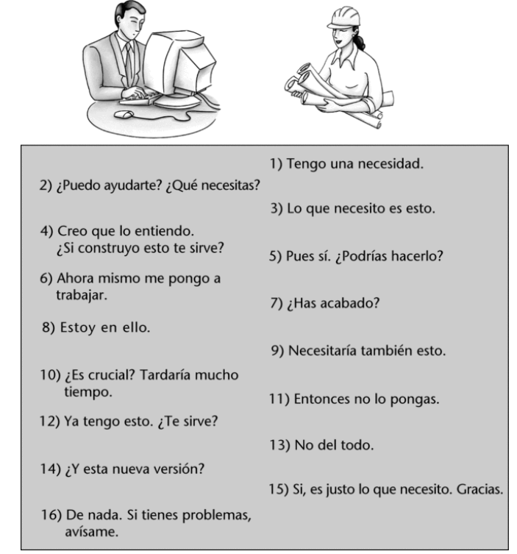
Ciclo de vida
El ciclo de vida de XP se organiza como si fuese una conversación cliente- desarrollador.

Slide 10
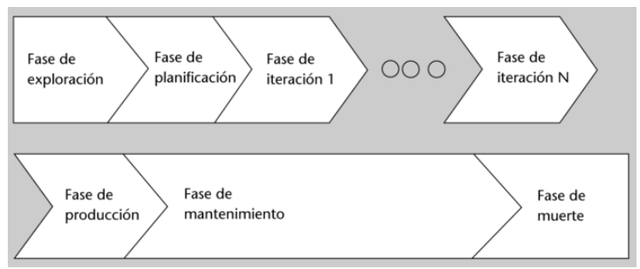
Ciclo de vida
Éste sería el desarrollo ideal de un proyecto XP. Para acercarnos a esto, se establece un ciclo de vida dividido en seis fases.
1. Fase de exploración
2. Fase de planificación
3. Fase de iteraciones
4. Fase de producción
5. Fase de mantenimiento
6. Fase de muerte del proyecto

Slide 11
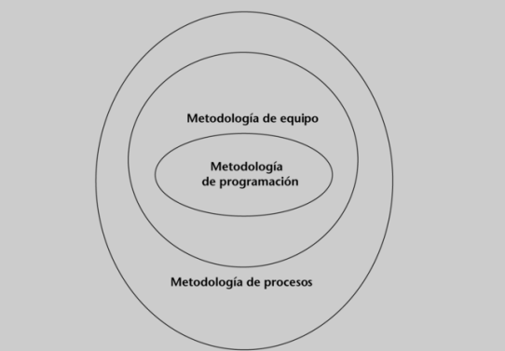
Estructura de la metodología
Para alcanzar el objetivo de software como solución ágil, la metodología XP se estructura en tres capas:
1. Metodología de programación: diseño sencillo, testing, refactorización y codificación con estándares.
2. Metodología de equipo: propiedad colectiva del código, programación en parejas, integración continua, entregas semanales e integridad con el cliente.
3. Metodología de procesos: cliente in situ, entregas frecuentes y planificación. Introducir la vertiente de las relaciones sociales dentro de una metodología es lo que hace de XP algo más que una guía de buenas maneras.

Slide 12
Diagramas UML recurrentes
En Extreme Programming (XP), la metodología se centra en prácticas ágiles y en la comunicación directa entre los miembros del equipo de desarrollo. A diferencia de enfoques más tradicionales, XP no tiene una prescripción estricta de diagramas UML (Unified Modeling Language). Sin embargo, algunos equipos que siguen XP pueden utilizar ciertos diagramas UML de manera informal para facilitar la comunicación y la comprensión del diseño. Aquí hay algunos ejemplos:

Slide 13
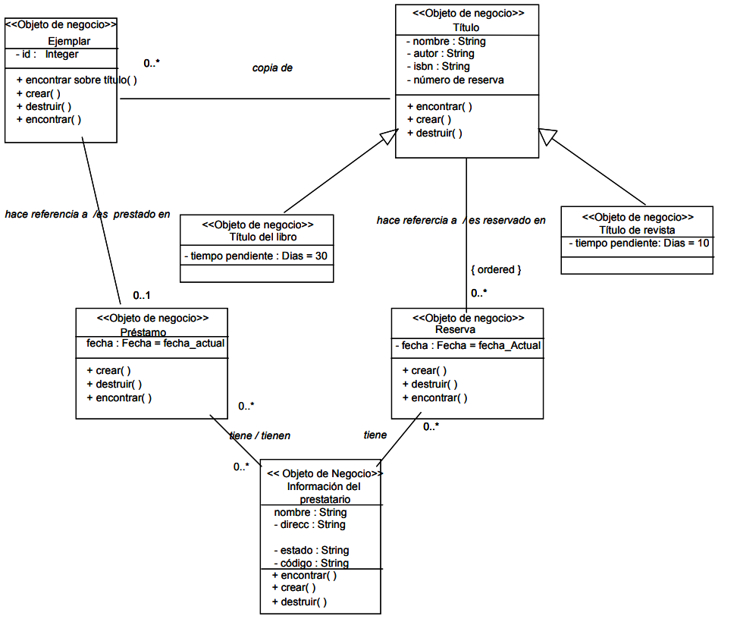
Diagramas UML recurrentes
Diagrama de Clases: Puede ser utilizado para representar la estructura de las clases en el sistema y las relaciones entre ellas.

Slide 14
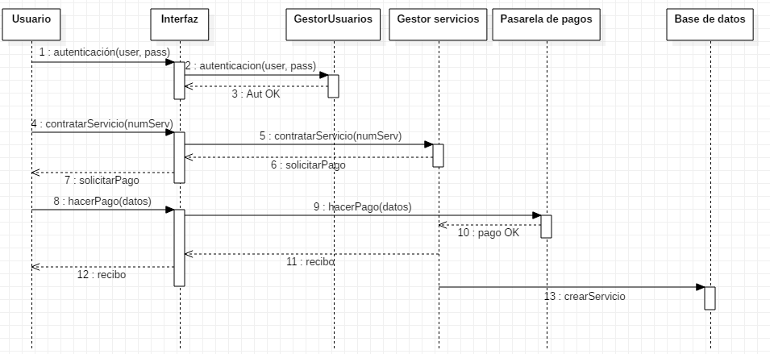
Diagramas UML recurrentes
Diagrama de Secuencia: Puede ayudar a visualizar y comprender la interacción entre los objetos y las clases a lo largo del tiempo, lo que es útil para modelar el flujo de trabajo en XP.

Slide 15
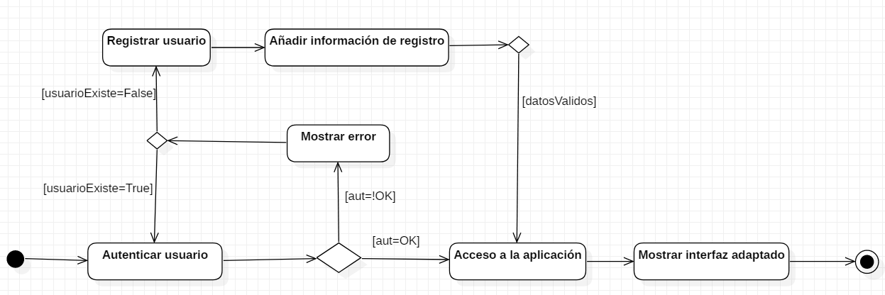
Diagramas UML recurrentes
Diagrama de Actividad: Puede ser útil para modelar los flujos de trabajo y las actividades dentro del sistema, especialmente en situaciones donde se busca destacar los procesos y las interacciones.

Slide 16
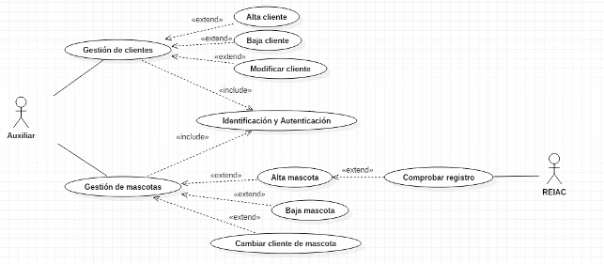
Diagramas UML recurrentes
Diagramas de caso de uso: Los diagramas de casos de uso pueden ayudar a clarificar y visualizar los requisitos del sistema desde la perspectiva del usuario. Esto facilita la comprensión de las funcionalidades clave que deben ser implementadas.

Slide 17
Alcances de la metodología
Proyectos Arriesgados: Las prácticas de XP fueron desarrolladas para abordar los problemas asociados con el riesgo del proyecto y aumentar la probabilidad de éxito.
Equipos Pequeños: XP está diseñado para equipos de programación de pocas personas. Deberíamos señalar que los equipos pequeños de programadores de XP pueden ser más productivos que los grandes que son más eficientes y requieren menos tiempo para realizar reuniones y sesiones de lluvia de ideas.
Pruebas Automatizadas: Debe ser capaz de desarrollar pruebas automáticas unitarias y funcionales, lo cual es otro requisito.
Aceptación de Nuevas Culturas y Conocimientos: XP difiere de los métodos convencionales de desarrollo de software porque algunas de sus prácticas pueden no ser inmediatamente evidentes. Por lo tanto, su empresa y los miembros del equipo deben estar preparados para aceptar el cambio.

Slide 18
Ventajas y desventajas de la Programación Extrema
Ventajas | Desventajas
Sistema Estable | Sistema No Claro
Entrega Rápida del MVP | Documentación Insuficiente
Menos Documentación | Se requiere un gran cambio cultural
Sin Horas Extras | La programación en pareja lleva más tiempo
Alta Visibilidad | Equipos solo en la misma ubicación
Colaboración en Equipo | Estresante
Satisfacción del Cliente | Código sobre Diseño

Slide 19
Ejemplos de software desarrollados con metodología XP
Uno de los ejemplos más destacados de desarrollo con programación extrema es el motor de búsqueda de Google.
Amazon desarrolló Amazon Web Services (AWS) siguiendo la programación extrema. Utilizaron esta metodología para construir la infraestructura de sus servicios de computación en la nube, permitiendo escalar rápidamente.
Airbnb es otro ejemplo real de una organización que utiliza la programación extrema para construir su negocio. Utilizan esta metodología para ofrecer productos y servicios de alta calidad a gran escala.
Facebook, Google, Twitter y Microsoft son todos ejemplos reales de programación extrema y la han utilizado con éxito para hacer crecer sus negocios.
Empresas como Facebook y Amazon han adoptado este enfoque, y los resultados que han obtenido hablan por sí mismos.

Slide 20
Conclusión
Cuando se desarrollan sistemas o se administra el trabajo de un grupo de desarrolladores, es sumamente importante que el encargado del proyecto tenga conocimiento de las opciones disponibles para poner en marcha el proceso de desarrollo de software de manera oportuna y eficiente.
Entre las múltiples opciones que han surgido desde la aparición de las metodologías agiles de desarrollo, la metodología extrema es un enfoque de desarrollo importante para tener a disposición y consideración, incluso desde etapas tempranas de análisis previo a la elaboración de un sistema.

